Slide 1
Controladores Lógicos
Programáveis

Slide 2
CLP: História
Origem
    1968: surgiu na Divisão de Hidramáticos da GM
    Dificuldade em mudar a lógica dos painéis de comandos a cada mudança na linha de montagem (perda de tempo e dinheiro)
    Programação hardwired
    CLPs foram criados na década de 60 com o intuito de substituir os grandes e complexos painéis de controle, baseados em relés.
    Com a evolução da microeletrônica e, consequentemente, o avanço no desenvolvimento de novas gerações de microprocessadores, os CLPs passaram a coordenar e controlar tarefas cada vez mais complexas.
Um CLP é
    um sistema microprocessado (computador de pequeno porte)
    robusto, projetado para controlar processos no ambiente industrial.
    Do inglês PLC (Programmable Logic Controller)

Slide 3
CLP: História
1a. Geração
    Linguagem Assembly
    Tarefa de programação → equipe técnica altamente qualificada
2a. Geração
    Surgem as 1as linguagens menos dependentes do hardware
    Uso de maletas de programação (Gravador de EPROM)
3a. Geração
    Sistemas modulares
    Entrada de programação para Programador Portátil
4a. Geração
    Porta Serial
    A tarefa de programação passou a ser realizada em PCs
    Utilização de várias representações das linguagens
    Possibilidade de simulações e testes
    Treinamento e ajuda por parte do software de programação
    Possibilidade de armazenamento de vários programas no micro.
5a. Geração
    Padronização de protocolos de comunicação
    Integração

Slide 4
CLP: Vantagens
Ocupam menor espaço;
Requerem menor potência elétrica;
Flexibilidade: são programáveis e modulares;
Reuso;
Confiabilidade;
Manutenção mais fácil e rápida;
Interface de comunicação com qualquer elemento da planta industrial (CLPs, PCs, sensores, válvulas);
Permitem maior rapidez na elaboração do projeto do sistema.

Slide 5
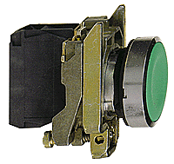
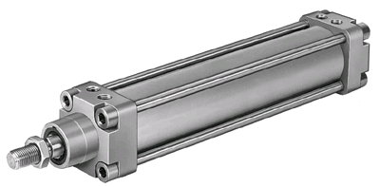
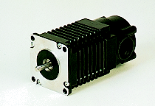
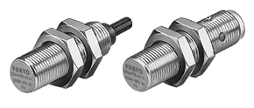
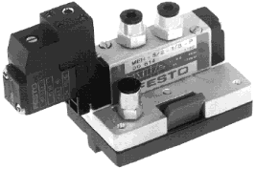
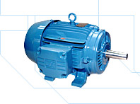
Automação Industrial: Componentes
Elemento
de Sinal
Elemento de
Processamento
Elemento de
Comando
Elemento de
Trabalho
contatos
Relés
Saídas
atuador
Entradas
CLP
sensores
Fins de curso
válvulas
motores

Slide 6
CLP: Módulos
Rack
PS
Fonte de alimentação
CPU
Controlador
CP
Comunicação
  Ethernet, AS-i, Profibus
I/O
Módulos de I/O (Digitais/Analógicos)

Slide 7
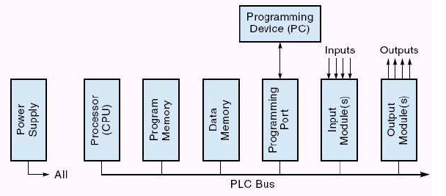
Módulos de um CLP

Slide 8
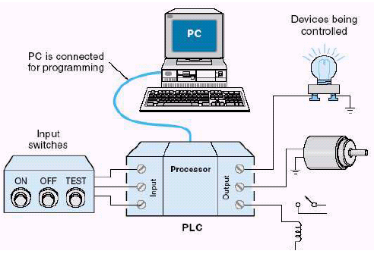
Uma Configuração Simples

Slide 9
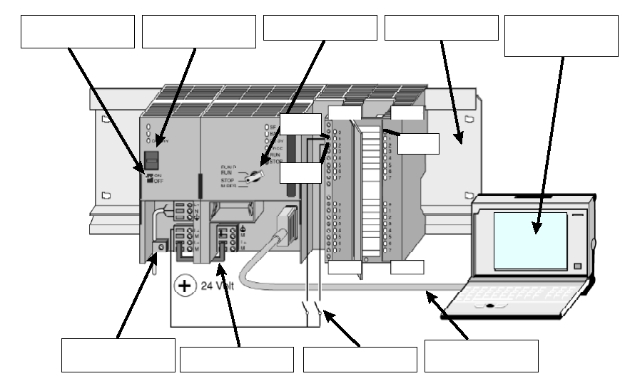
CLP - Arquitetura
Fonte de Alimentação
Liga/Desliga
Chave de seleção da
tensão de alimentação
Seleção de estado
Trilho
PC / Programador
I0.0
Byte 0
Byte 2
Q2.0
I0.1
Byte 1
Byte 3
Prensa Cabo
Cabo de Comunicação
PC – CLP
Conector de Energia
Chaves

Slide 10
Características
Módulos de entrada e saída digitais
  Tensão Contínua: padrão mais utilizado - 24V
  Tensão Alternada: 110 e 220V
  Circuito adaptador do sinal de entrada aos níveis da CPU
  Proteção do circuito interno através de isolamento óptico
  Supressão de sinais com ruído e distúrbios
  Reconhecimento seguro e confiável do nível zero (0) ou um (1)

Slide 11
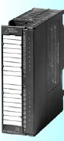
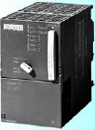

Módulos de Entradas e Saídas
Informações do Processo
CLP
M.Digital
Digitais (binários)
E (v)
24
CPU
0
t (s)
M.Análogico
E (v)
Analógicos
t (s)

Slide 12
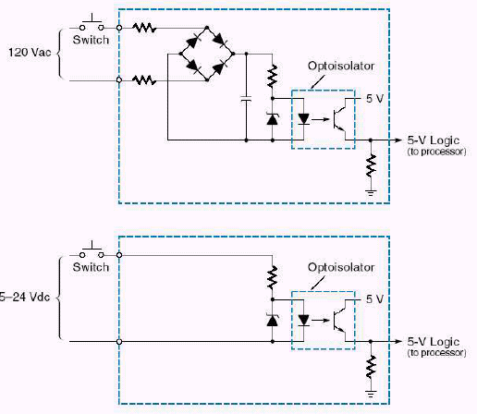
Módulos de Entrada Discreta

Slide 13
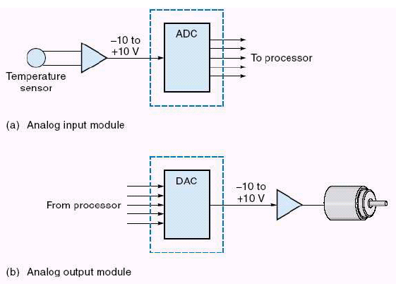
Módulo de Entradas e Saídas Analógicas

Slide 14
Memória do CLP
Memória de Sistema
    Reside o sistema operacional do CLP (BIOS do CLP)
    Reside funções e elementos utilizados pelo programa do usuário
      Bits de memória
      Contadores
      Temporizadores
    Não pode ser modificado pelo usuário
    Tipicamente memórias do tipo PROM, EPROM, EEPROM
Memória de Programa
    Memória do Usuário + Memória de Dados

Slide 15
Memória do CLP
Memória de Programa
  Memória de usuário
    Reside o programa do usuário
  Memória de dados
    Residem os dados temporários
    Armazena valores do programa do usuário (valores de temporizadores, contadores, códigos de erros, senhas, etc.)
    Nesta região se encontra também a memória imagem das entradas e saídas. Esta funciona como uma tabela virtual onde a CPU busca informações para o processo decisório.
      Memória intermediária de entrada: memória imagem das entradas do CLP
      Memória intermediária de saída: memória imagem das saídas do CLP
  Tipos
    RAM CMOS
      usada na fase de start-up de um processo ou máquina
      Alimentada por uma bateria (recomendável troca em 2 anos)
    EPROM / EEPROM / FLASH-EPROM
      Usada para armazenar o programa definitivo

Slide 16
Endereçamento Digital
{
7 6 5 4 3 2 1 0 bit
Byte 0
Word 0
7 6 5 4 3 2 1 0 bit
Byte 1
Double Word 0
Byte 3 Byte 2 Byte 1 Byte 0
7 6 5 4 3 2 1 0 7 6 5 4 3 2 1 0 7 6 5 4 3 2 1 0 7 6 5 4 3 2 1 0
{
{
31 30 29 28 27 26 25 24 23 22 21 20 19 18 17 16 15 14 13 12 11 10 9 8 7 6 5 4 3 2 1 0
Word 1
Word 0
Exemplos:
Bits de portas de entrada (I0.0, I1.3)
Bits de porta de saída (Q2.7)
Temporizadores (TW0)
Contadores (CW1)

Slide 17
CLP: Endereçamento e Programação Simbólica
Todas as entradas e saídas têm um endereço absoluto
Endereços absolutos
  podem ser utilizados diretamente no software
  podem ser substituídos por nomes simbólicos definidos pelo usuário
  programação simbólica melhora a legibilidade do programa

Slide 18
CLP: Endereçamento e Programação Simbólica
Operandos E. Absoluto E. Simbólico
Entrada digital IB.b Botão_2
Saída digital QB.b Lâmpada_3
Entrada analógica PIW Pressão_tubo
Peripheral
Saída analógica PQW Volume
Output
Word
bit
Flag/bit Memory MB.b Relé
Byte = Conjunto de oito bits
Temporizador TW1 Temporizador 1
Word = Conjunto de dois bytes
Contador CW0 Contador0

Slide 19
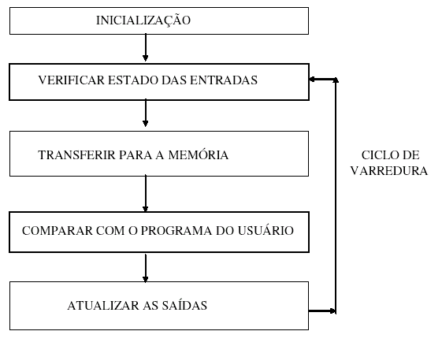
CLP: Princípio de Funcionamento
Inicialização
  Verifica o funcionamento da C.P.U, memórias, circuitos auxiliares, estado das chaves, existência de um programa de usuário, emite aviso de erro em caso de falha.
  Desativa todas as as saídas
O S.O.* realiza ciclicamente
  Leitura das Entradas
  Armazenagem na Memória Intermediária de Entrada (MIE)
  Execução do programa de controle do usuário
  Armazenagem na Memória Intermediária de Saída (MIS)
  Atualização das Saídas com base nos valores da Memória Intermediária de Saída (MIS)
Ciclo de Varredura (Scanning)
Quebras do ciclo de varredura
  mecanismos de Interrupção
  Watchdog timer
(MIE)
(na Memória (MIS) e pinos de saída)
* S.O. – Sistema Operacional do CLP

Slide 20
CLP: Princípio de Funcionamento
Scan Rate
  Tempo de Varredura
  Tempo de execução completa de um ciclo do programa
Características de velocidade de processamento
  10 ms (1 kbyte de programa)
    100 ciclos/s
  1 ms (1 Kbyte de programa)
    1000 ciclos/s
Watchdog Timer
  Monitora o tempo de varredura (scan rate)
  Se scan rate > watchdog timer → reset CLP
    Falha no hardware ou programa

Slide 21
Linguagens para CLP
Linguagens Gráficas
  Ladder Diagram (LD)
    Diagrama de Contatos
  Function Blocks Diagram (FBD)
    Diagrama de Blocos Funcionais
  Sequential Function Chart (SFC)
Linguagens Textuais
  Statement List ou Instruction List (STL ou IL)
    Lista de Instruções
    STL, IL
  Structured Text (ST)
    SCL (Structured Control Language)
      Similar a PASCAL

Slide 22
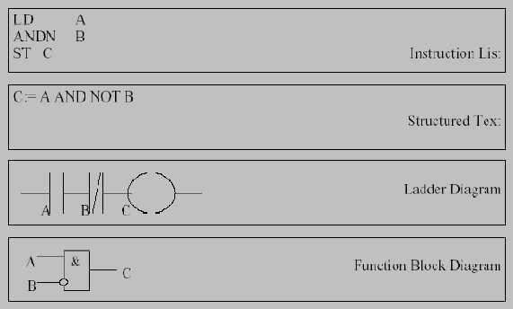
As diferentes representações

Slide 23
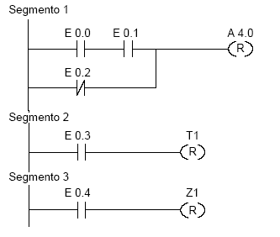
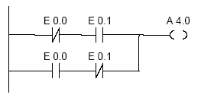
Programação LADDER
Diagrama de Contatos
Linguagem de relés
Baseada na norma de desenho elétrico americano
Indicada para implementação de intertravamentos e lógicas combinatórias em geral

Slide 24
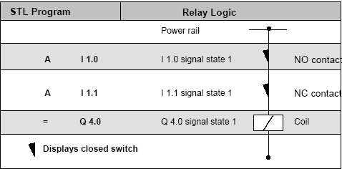
Instruction List (IL)
Similar ao Assembly
Baseada no padrão alemão AWL
Uma operação por linha de programa
Indicada para otimização de partes do programa ou construção de funções reutilizáveis

Slide 25
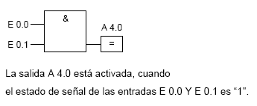

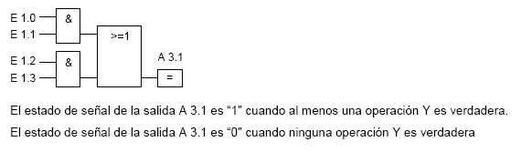
Function Block Diagram (FBD)
  Linguagem gráfica (+ utilizada na Europa);
  Blocos são os elementos da linguagem;
  O programa consiste de blocos interligados similar a um esquema eletrônico;

Slide 26
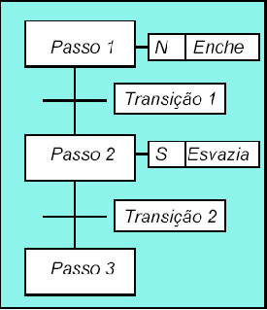
Sequencial Function Chart (SFC)
  Linguagem gráfica
    permite a programação e representação de processos seqüenciais
    cadeias de ações paralelas e sequenciais
  Elementos básicos da linguagem
    estados e transições
    estados são blocos de ações executados até que uma condição de transição seja satisfeita
  Baseada no padrão francês Grafcet
  Excelente para diagnóstico rápido do sistema
  Suporta seqüências de execução simultâneas e alternativas

Slide 27
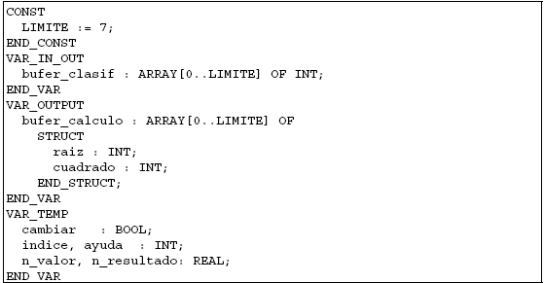
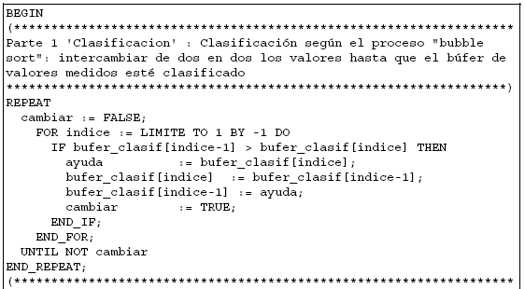
Structured Text (ST)
SCL (Structured Control Language) - Siemens

Slide 28
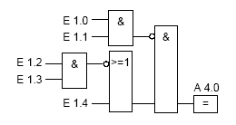
Exercício
Qual o valor da saída final do bloco funcional abaixo para as
seguintes entradas:
E1.0=0
E1.1=1
E1.2=0
E1.3=0
E1.4=0
Notes:
R: 1

Slide 29
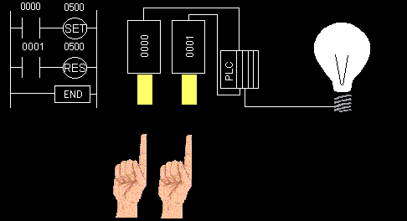
Exemplo
Supondo que sem apertar os botões, as entradas valem 0, quais serão as saídas na rede? E no CLP onde está a lâmpada?
E se a entrada 0000 for acionada?
E se a entrada 00001 for acionada?

Slide 30


O Software STEP 7
STEP 7

Slide 31
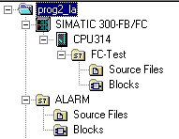
Estrutura de Projeto no SIMATIC Manager
Projeto
Estação HW
Programação para a CPU314
Programas S7/M7 (associado à um HW)
Programa do usuário em arquivos fontes (STL)
Programa do usuário estruturado em blocos S7
OBs, FBs, FCs, etc. OB1: programa principal
Programa S7/M7 (não associado à um HW)
Programa do usuário em arquivos fontes
Programa do usuário em blocos S7
OBs, FBs, FCs, DBs, etc.
Exercício: Criar um projeto:
      sem vínculo com o hardware
      para programação Ladder

Slide 32
Estrutura de Projeto no SIMATIC Manager
Raiz da pasta S7:
  Sources → double click → Armazena programas fonte
  Blocks → double click → Armazena blocos com diversas representações gráficas
  de programas (IL,LADDER,S7-GRAPH)
  Symbols → double click → Editor de Símbolos
Editor da Tabela de Símbolos
  É possível atribuir nomes simbólicos à endereços de memória
  Principais colunas da tabela
    Symbol - nome simbólico designado pelo programador
    Address - endereço absoluto
    Data type - tipo de dado, inserido automaticamente pela ferramenta
    Comment – comentário a respeito do significado do símbolo

Slide 33
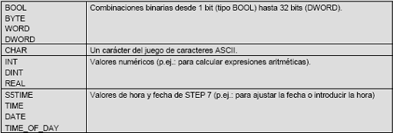
Estrutura de Projeto no SIMATIC Manager
Principais tipos de dados
  indicam o tipo de sinal a ser processado pela CPU

Slide 34
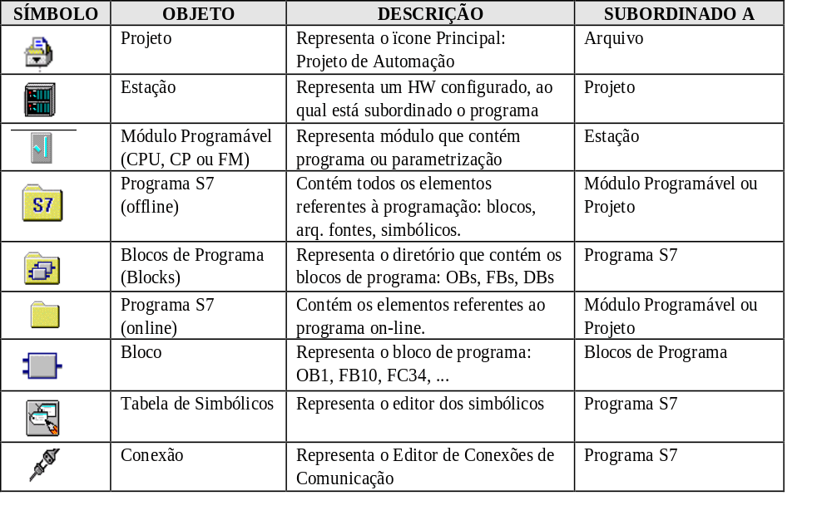
Objetos do STEP 7

Slide 35
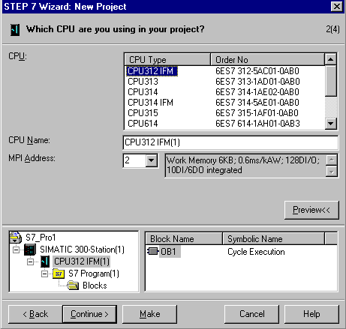
Software

Slide 36
Chamando Blocos
Chamando Bloco
Bloco Chamado
(OB, FB, FC, SFB, SFC)
(FB, FC, SFB, SFC)
Execução
do Programa
Execução
do Programa
Instrução que chama
outro bloco
(FB, FC, SFB, SFC)
Execução
do Programa
Instrução que chama
outro bloco
Execução
do Programa
(FB, FC, SFB, SFC)

Slide 37
Referências
Festo Didactic – BR
Manuais da Siemens
http://www.trajanocamargo.com.br/wp-content/uploads/2012/05/apostila_clp_completa.pdf
http://www.lee.eng.uerj.br/downloads/cursos/clp/clp.pdf

Slide 38
Exercícios
Exercício
  Qual o valor da saída na rede 1, se:
  I0.0=0, I0.1=0 O4.0=0
  I0.0=1, I0.1=0 O4.0=1
  I0.0=0, I0.1=1 O4.0=1
  I0.0=1, I0.1=1 O4.0=0
Exercício
  Qual o valor da saída na rede 1, se:
  I0.0=1, I0.1=0, I0.2=0, I0.3=1, I0.4=0
  I0.0=0, I0.1=1, I0.2=1, I0.3=0, I0.4=0
  I0.0=1, I0.1=1, I0.2=1, I0.3=0, I0.4=1

